Slide 1

Conceptualización a los proyectos de inversión
Perfil privado
Se busca el beneficio

Slide 2

Conceptualización a los proyectos de inversión
Perfil privado
Los interesados pueden cambiar la perspectiva del proyecto

Slide 3
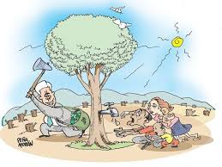
Conceptualización a los proyectos de inversión
Perfil publico
Se integran los interesen ambientales y sociales

Slide 4

Conceptualización a los proyectos de inversión
Perfil publico
Los proyectos aumentan su complejidad

Slide 5

Conceptualización a los proyectos de inversión
Toma de decisiones asociadas a un proyecto
Toda toma de decisión implica un riesgo

Slide 6

Conceptualización a los proyectos de inversión
Toma de decisiones asociadas a un proyecto
Proyectos aminoran la incertidumbre

Slide 7

Conceptualización a los proyectos de inversión
Toma de decisiones asociadas a un proyecto
Antecedentes concretos ayudan a adoptar conscientemente las mejores decisiones

Slide 8
Conceptualización a los proyectos de inversión
Gracias
Ing. Alvaro Rodrigo Lara Valdivia

